Slide 1
日本医療薬学会 「地域薬学ケア専門薬剤師制度」 暫定認定の申請受付について
別添２
日本薬剤師会
作成：令和2年７月30日
最終改訂：令和２年８月26日
申請手順等は、令和2年８月26日時点の情報をもとに作成しています。
様式や手順は今後変更される可能性がありますので、
詳細は【日本医療薬学会ホームページ】を必ずご確認ください。

Slide 2
日本医療薬学会「地域薬学ケア専門薬剤師制度」暫定認定の申請受付開始について
一般社団法人日本医療薬学会が新たに創設する「地域薬学ケア専門薬剤師制度」は、薬局薬剤師が取得できる専門薬剤師制度です。同制度では、研修施設（基幹施設：病院）と研修施設（連携施設：薬局）が連携し、連携施設に在籍する薬局薬剤師が基幹施設の指導薬剤師の指導の下で研修を履修する枠組みが示されております。
本来、「地域薬学ケア専門薬剤師」の認定を目指す薬局薬剤師は、研修施設において地域薬学ケアに関する研修を5年以上行った後、認定申請を行うこととされておりますが、制度を開始する本年2020年～2024年まで、過渡的措置による「暫定認定」が行われます。
「暫定認定」とは、一定の条件を満たした者を、過渡的に地域薬学ケア専門薬剤師の「暫定認定」を行い、その後、認定を受けた者は地域薬学ケアに関する研修を進める仕組みです。認定期間は通常の認定と同様に5年間です。
日本薬剤師会では、専門的な薬学管理に基づき関係機関と連携して対応できる薬剤師を輩出し、専門性の高い薬剤師が常駐する薬局を地域に配置するために、薬局薬剤師が積極的に専門薬剤師を取得してく必要があると考えています。
また、本制度は、薬機法施行後に、特定の機能を有する薬局の認定である「専門医療機関連携薬局」（がん等の専門的な薬学管理に関係機関と連携して対応できる薬局）の要件である専門薬剤師制度に位置づけられる制度の一つとなる予定です（副領域：がん）。
「暫定認定」を受けるにはまず、要件を確認することが肝要ですが、上記のとおり、認定を希望する者は、研修先となる基幹施設（病院）を選定する必要があります。そのマッチング調整業務は、日本医療薬学会から業務委託された各都道府県薬剤師会が行います。
次のスライドから、「暫定認定」申請までのおおまかな流れを示しますので、確認のうえ、対応してください。

Slide 3
地域薬学ケア専門薬剤師制度 スケジュール予定 （2020年８月～2021年4月まで）
2020年スケジュール《予定》 | 申請者が行うこと
2020年8月17日～９月７日 研修申込料 ：9月17日締切 申請受付 ：9月23日締切 | 基幹施設（病院）の調整申請 ①研修申込料（3,300円税込）振込書（PDF） ②依頼書（Excel） 【①および②を添えて都道府県薬剤師会および日本医療薬学会へメール申請】
2020年9月下旬～10月上旬 | 調整結果受領
2020年10月1日～10月31日 | 暫定認定申請 ①認定審査料（11,000円税込）振込 ②認定申請書 【①および②を添えて日本医療薬学会へ申請 ※申請方法等は学会HPに掲載】
2020年10月頃～ | 連携施設認定申請 ※申請方法等は学会HPに掲載
2020年12月～2021年１月頃 | 暫定認定申請結果受領 「諾」の場合 ↓ ■認定料（22,000円税込）振込 ■連携研修料（79,200円税込）/年 振込 ※連携研修料は、連携研修開始までに振込み。詳細は学会HPに掲載
2021年1月～ 暫定認定を受け、研修先の施設が決定した後 | 連携研修者届出 ※申請方法等は学会HPに掲載
2021年1月～（5年間） | 暫定認定開始
2021年4月～ | 連携研修開始

Slide 4
「暫定認定」申請までの流れ
１．基幹施設（病院）調整依頼書の提出、研修申込料の支払い
① 認定要件の確認
-1）「暫定認定」要件の適否
-2）勤務している薬局の〔連携施設（薬局）〕の要件の適否
② 基幹施設調整依頼書【地域・様式２】の作成
③ 研修申込料の支払い
④ 基幹施設調整依頼書および振込明細書の提出
⑤ 研修先基幹施設（病院）の通知
２．「暫定認定」の申請、認定審査料および認定料の支払い
① 日本医療薬学会地域薬学ケア専門薬剤師認定申請書【地域薬学ケア専門・様式１ （2020年度用）】の作成
② 職歴（薬剤師としての実務経験）【地域薬学ケア専門・様式２（2020年度用）】の作成
③ 学会・生涯研修認定薬剤師【地域薬学ケア専門・様式３（2020年度用）】の作成
④ 学会発表・学術論文・目録【地域薬学ケア専門・様式４（2020年度用）】の作成
⑤ 薬物療法等の講習会の受講【地域薬学ケア専門・様式５（2020年度用）】の作成
⑥ 各種申請様式・添付資料の提出
⑦ ［認定審査料］および［認定料］の支払い
⑧ 「暫定認定」の通知
３．連携施設（薬局）の認定申請
① 連携施設認定申請書【地域薬学ケア研修施設・様式２-１】の作成
② 連携施設認定要件への適合性の確認【地域薬学ケア研修施設・様式２-２】の作成
③ 連携施設に常勤する専門薬剤師等の確認【地域薬学ケア研修施設・様式２-３】の作成
４．連携研修者の申請
① 連携研修者届出書の作成
５．連携研修料の支払い

Slide 5
１．基幹施設調整依頼書の提出、研修申込料の支払い
① 認定要件の確認
-2）勤務している薬局の〔連携施設（薬局）〕の要件の適否
本制度では、自身が「暫定認定」の要件を満たしていることのほか、
勤務している薬局を研修のための〔連携施設〕として認定されることが必要です。
また、〔連携施設〕には、一定の資格※を持った薬剤師が１名以上常勤していることが必要です。
この資格※を持った薬剤師が勤務先の薬局にいない場合は、自らが「暫定認定」により「地域薬学ケア専門薬剤師」の「暫定認定」を受けることで、その時点から〔連携施設〕の薬剤師要件を満たし、施設認定を受けることができます。
※一定の資格とは、スライド８枚目の、連携施設（薬局）の要件（1）の、1番目に記載した薬剤師要件のこと。

Slide 6
１．基幹施設（病院）調整依頼書の提出、研修申込料の支払い
① 認定要件の確認
-1）「暫定認定」要件の適否
［規程 第4条の2］
［細則 第13条］
「暫定認定」の要件
地域薬学ケア専門薬剤師
以下のいずれかを有していること
日本薬剤師会 「JPALSクリニカルラダー５以上 （JPALS認定薬剤師）」
日本薬剤師研修センター 「研修認定薬剤師」
日本病院薬剤師会 「日病薬病院薬学認定薬剤師」 「日病薬生涯研修履修認定薬剤師」
日本医療薬学会 「医療薬学専門薬剤師」
その他、学会が認めた認定制度による認定薬剤師
薬剤師としての実務経験が５年以上
申請時に日本医療薬学会の会員であること。
学会発表（筆頭）が1回以上、 もしくは論文（筆頭）が1報以上あること。
学会等参加・発表単位を、20単位以上取得していること。
薬物療法集中講義に１回以上参加したこと。
本学会の年会に１回以上参加したこと。
地域薬学ケア専門薬剤師（副領域：がん）
以下のいずれかを有していること
日本薬剤師会 「JPALSクリニカルラダー５以上 （JPALS認定薬剤師）」
日本薬剤師研修センター 「研修認定薬剤師」
日本病院薬剤師会 「日病薬病院薬学認定薬剤師」 「日病薬生涯研修履修認定薬剤師」
日本医療薬学会 「医療薬学専門薬剤師」
その他、学会が認めた認定制度による認定薬剤師
薬剤師としての実務経験が５年以上
申請時に日本医療薬学会の会員であること。
学会発表（がん領域：筆頭）が１回以上、 もしくは論文（がん領域：筆頭）が１報以上あること。
学会等参加・発表単位を、20単位以上取得していること。
薬物療法集中講義に１回以上参加したこと。
本学会の年会に１回以上参加したこと。
がん専門薬剤師集中教育講座を受講していること。
※ グレーアウトしている部分は、2020年の緩和措置。単位が不足していても暫定認定申請が可能。
ただし、認定開始日1年以内に不足分を提出すること

Slide 7
参考 地域薬学ケア専門薬剤師の通常認定と暫定認定の要件の違いと2020年の緩和措置
「地域薬学ケア専門薬剤師」の暫定認定申請要件（2020年）
（１）日本国の薬剤師免許を有し、薬剤師として優れた人格と見識を備えていること。
（２）薬剤師としての実務経験を５年以上有すること。
（３）申請時において、引き続き５年以上継続して本学会会員であること。
→申請時に本学会会員であれば良い。
（４）「日本薬剤師研修センター研修認定薬剤師」、「日本病院薬剤師会日病薬病院薬学認定薬剤師」、「日本薬剤師会・生涯学習支援システム（JPALS）クリニカルラダー５以上」、その他本学会が認めた認定制度による認定薬剤師のいずれかの認定を受けていること。
（５）本学会が認定する「地域薬学ケア専門薬剤師研修施設」において、本学会の定めた研修ガイドライン（カンファレンスへの参加を含む）に従って、地域薬学ケアに関する５年以上の研修歴を有すること。（暫定認定申請時は不要）
（６）別に定めるクレジットを５年で５０単位以上取得していること。
→学会等参加・発表単位を、20単位以上取得していること。（→2020年は緩和措置あり）
（７）専門薬剤師認定取得のための薬物療法集中講義に１回以上参加したこと。（→2020年は緩和措置あり）
（８）本学会の年会に１回以上参加したこと。 （→2020年は緩和措置あり）
（９）自ら実施した５年の薬学的管理を行った症例報告５０症例（４領域以上の疾患）を提出すること。（暫定認定申請時は不要）
（１０）以下の研究活動のうち、発表あるいは論文の条件のどちらか一方を満たすこと。
学会発表：医療薬学に関する全国学会あるいは国際学会での発表が２回以上あること。本学会が主催する年会において本人が筆頭発表者となった発表を含んでいること。
論文：本人が筆頭著者である医療薬学に関する学術論文を１報以上有すること。学術論文は、国際的あるいは全国的学会誌・学術雑誌に複数査読制による審査を経て掲載された医療薬学に関する学術論文あるいは症例報告であること（編集委員以外の複数の専門家による査読を経ていない論文は、本条の対象外）。
→学会発表（筆頭）が1回、もしくは論文（筆頭）が1報あればよい。（→2020年は緩和措置あり）
（１１）本学会が実施する専門薬剤師認定試験に合格すること。 （暫定認定申請時は不要）
［規程 第4条の2］
［細則 第13条］

Slide 8
１．基幹施設調整依頼書の提出、研修申込料の支払い
① 認定要件の確認
-2）勤務している薬局の〔連携施設（薬局）〕の要件の適否
〔連携施設（薬局）の要件〕（1）
［規程 第6条3］
以下の1～5すべての要件と、6～13のうち4つ以上の要件を満たすこと。
日本医療薬学会の地域薬学ケア指導薬剤師、薬物療法指導薬剤師、がん指導薬剤師、医療薬学指導薬剤師、地域薬学ケア専門薬剤師（暫定認定含む）、薬物療法専門薬剤師、がん専門薬剤師、医療薬学専門薬剤師、または下記①～④の資格を満たしている薬剤師のいずれか 1 名以上が常勤として勤務していること。
日本医療薬学会会員であること。
日本薬剤師研修センター研修認定薬剤師、日本病院薬剤師会 日病薬 病院薬学認定薬剤師、日本薬剤師会生涯学習支援システム（ JPALS ）クリニカルラダー５以上、その他本学会が 認めた認定制度による認定薬剤師のいずれかの認定を受けていること。
日本薬剤師研修センター主催の薬剤師生涯学習達成度確認試験に合格していること。
規程第４条の２（１０）に相当する研究業績を有すること。
基幹施設に所属する日本医療薬学会の地域薬学ケア指導薬剤師、薬物療法指導薬剤師、医療薬学指導薬剤師、がん指導薬剤師のいずれかによる研修ガイドラインに沿った継続的な指導の受入ができる体制を有していること。または、基幹施設での研修に参加できる体制を有していること。
４領域以上の疾患患者に対する調剤業務の実施及び要指導医薬品・一般用医薬品による自己治療の支援を実施していること。
月に２回以上の患者薬学管理に関する検討会を実施していること。
高度管理医療機器販売業の許可を有していること。
必須

Slide 9
１．基幹施設調整依頼書の提出、研修申込料の支払い
① 認定要件の確認
-2）勤務している薬局の〔連携施設（薬局）〕の要件の適否
〔連携施設（薬局）の要件〕（2）
［規程 第6条3］
薬学的指導を行う際に患者のプライバシーの確保がなされていること。
複数の医療機関の処方箋を持参した患者が２５％以上いること、または直近1年間に受け付けた処方箋の月ごとの平均医療機関数が１５以上あること。
医薬品の安全性情報を含めて医療情報を収集し、管理していること。
居宅療養管理指導または在宅訪問薬剤管理指導を実施している実績があること。
入退院時の連携体制や医療機関への情報提供体制を有していること。
麻薬処方箋の応需実績があること。
クリーンベンチ等における無菌製剤の調製実施可能な体制を有していること。
腎機能などの臨床検査値などに基づく処方監査や処方提案を実施していること。
４項目以上を
満たすこと

Slide 10
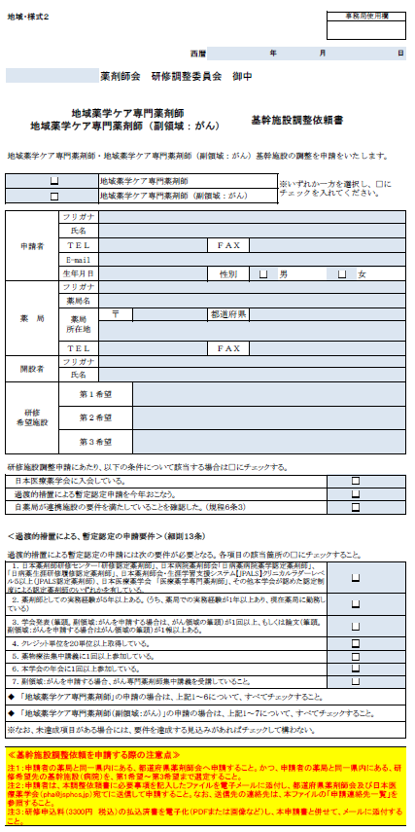
１．基幹施設調整依頼書の提出、研修申込料の支払い
② 基幹施設調整依頼書【地域・様式２】の作成
申込年月日、申込先の都道府県薬剤師会名を入力
申込む地域薬学ケア専門薬剤師の種別を選択
申請者の情報を入力
申請者の勤務先の薬局情報を入力
勤務先の薬局と同一都道府県内にある研修希望先の
基幹施設（病院）を第1希望から第3希望まで入力
日本医療薬学会への加入状況、「暫定認定」申請（および「暫定認定」の申請要件の適否）、勤務先薬局の連携施設要件への適否についてチェックを行う。

Slide 11
１．基幹施設調整依頼書の提出、研修申込料の支払い
③ 研修申込料の支払い
日本医療薬学会の銀行口座に、［研修申込料3,000円（税別）］を振込み。
振込先 ： みずほ銀行 渋谷中央支店 （店番号：１６２）
口座種別： 普通
口座番号： １５１３４３６
加入者名： 一般社団法人日本医療薬学会
シャ）ニホンイリョウヤクガクカイ
振込人の名義： 会員番号 申請者の氏名
（氏名の前に会員番号を付記してください）

Slide 12
１．基幹施設調整依頼書の提出、研修申込料の支払い
④ 基幹施設調整依頼書および振込明細書の提出
振込み終了後、振込明細書をPDF化して、1-②で作成した基幹施設調整依頼書【地域・様式２】とともに、日本医療薬学会および勤務先薬局と同一都道府県内にある都道府県薬剤師会に、メールで提出。
日本医療薬学会提出先メールアドレス
pha@jsphcs.jp
都道府県薬剤師会提出先メールアドレス
基幹施設調整依頼書【地域・様式２】の申請連絡先シートに
一覧が掲載されています。

Slide 13
１．基幹施設調整依頼書の提出、研修申込料の支払い
⑤ 研修先基幹施設（病院）の通知
日本医療薬学会から研修先の基幹施設が通知されます。
なお、研修先の基幹施設の受入定員数等によっては、研修先の基幹施設が決定しない場合があります。この場合でも、研修申込料の返金等はされず、次年度以降に再度申込が必要になります。

Slide 14
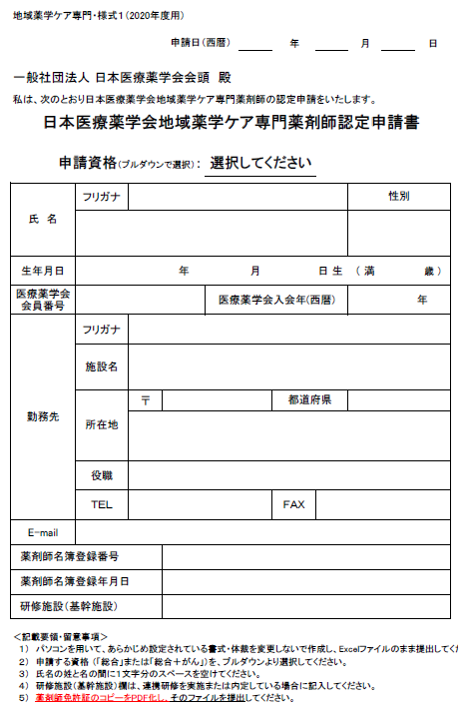
２．「暫定認定」の申請、認定審査料および認定料の支払い
① 日本医療薬学会地域薬学ケア専門薬剤師認定申請書【地域薬学ケア専門・様式１（2020年度用）】の作成
申込年月日を入力
申請する認定制度を選択
申請者の情報を入力
勤務先薬局（基幹施設）の情報を入力
薬剤師名簿登録番号、登録年月日、および研修施設（基幹施設）を入力
併せて、薬剤師免許証をPDF化する。

Slide 15
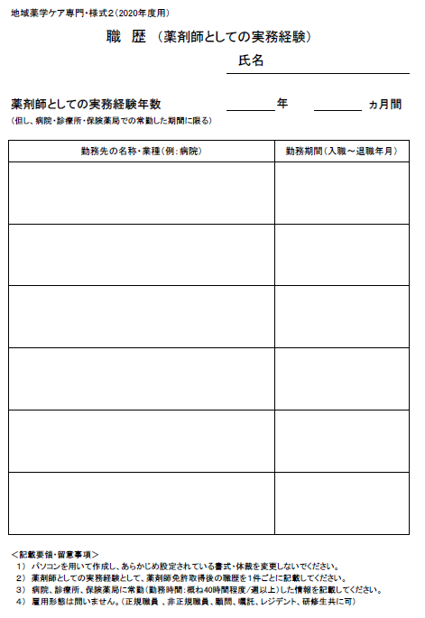
２．「暫定認定」の申請、認定審査料および認定料の支払い
② 職歴（薬剤師としての実務経験）【地域薬学ケア専門・様式２（2020年度用）】の作成
申請者氏名を入力
実務経験年数を入力
今までの薬剤師としての職歴を入力

Slide 16
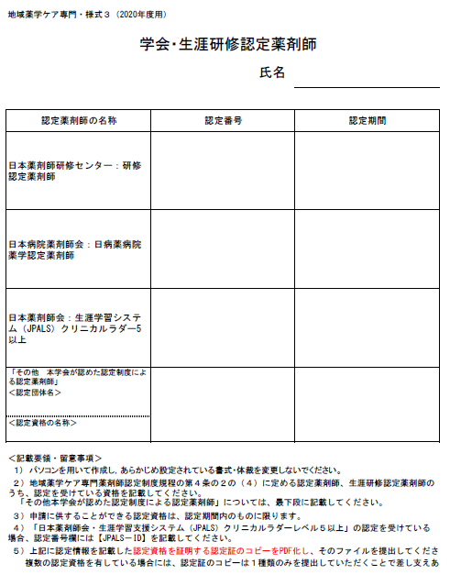
２．「暫定認定」の申請、認定審査料および認定料の支払い
③ 学会・生涯研修認定薬剤師【地域薬学ケア専門・様式３（2020年度用）】の作成
申請者氏名を入力
各種学会等の認定薬剤師の認定番号および認定期間を入力
（複数認定を受けている場合はすべて入力）
併せて、各種学会等の認定薬剤師制度の認定証をPDF化する。

Slide 17
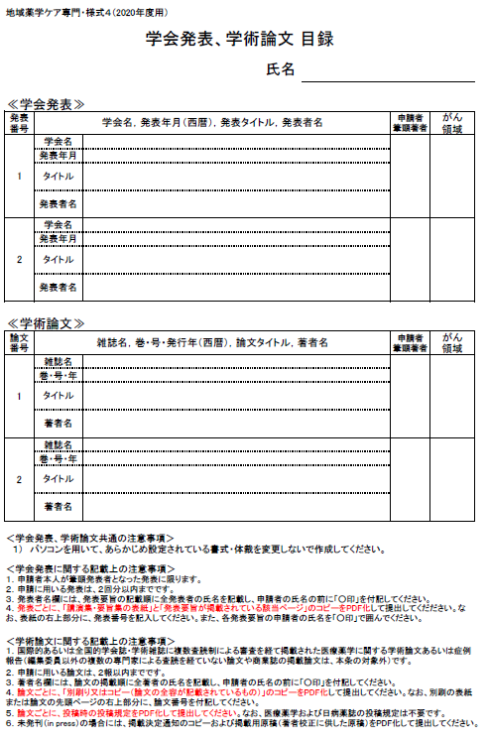
２．「暫定認定」の申請、認定審査料および認定料の支払い
④ 学会発表・学術論文・目録【地域薬学ケア専門・様式４（2020年度用）】の作成
申請者氏名を入力
学会発表の学会名等の情報を入力。
（申請者本人が筆頭発表者となった発表に限る）
学術論文の掲載雑誌名等の情報を入力。
（複数査読制による審査を経て掲載された学術論文および症例報告に限る）
併せて、下記をPDF化する。
各発表の講演集等の表紙
各発表要旨が掲載されている該当ページ
各論文の別刷り又はコピー
それぞれの投稿時の投稿規定

Slide 18
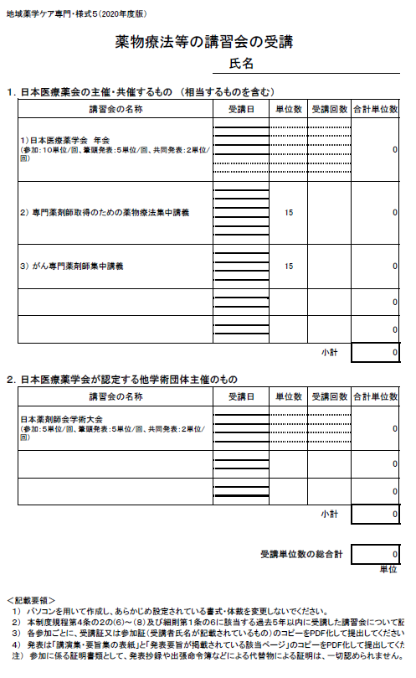
２．「暫定認定」の申請、認定審査料および認定料の支払い
⑤ 薬物療法等の講習会の受講【地域薬学ケア専門・様式５（2020年度用）】の作成
申請者氏名を入力
日本医療薬学会の主催・共催する講習会の受講状況を入力
他の学術団体が主催する講習会等の受講状況を入力（日本医療薬学会が認定するものに限る）
併せて、下記をPDF化する。
各講習会等の受講証もしくは参加証
（発表を行った場合は、発表の講演集等の表紙、発表要旨が掲載されている該当ページ）

Slide 19
２．「暫定認定」の申請、認定審査料および認定料の支払い
⑥ 各種申請様式・添付資料の提出
①～⑤で作成した以下のファイルを日本医療薬学会にメールで送付。
日本医療薬学会地域薬学ケア専門薬剤師認定申請書【地域薬学ケア専門・様式１（2020年度用）】
職歴（薬剤師としての実務経験）【地域薬学ケア専門・様式２（2020年度用）】
学会・生涯研修認定薬剤師【地域薬学ケア専門・様式３（2020年度用）】
各種学会等の認定薬剤師制度の認定証
④ 学会発表・学術論文・目録【地域薬学ケア専門・様式４（2020年度用）】
各発表の講演集等の表紙
各発表要旨が掲載されている該当ページ
各論文の別刷り又はコピー
それぞれの投稿時の投稿規定
薬物療法等の講習会の受講【地域薬学ケア専門・様式５（2020年度用）】
各講習会等の受講証もしくは参加証
（発表を行った場合は、発表の講演集等の表紙、発表要旨が掲載されている該当ページ）
Excel
ファイル
PDF
ファイル
Excel
ファイル
PDF
ファイル
Excel
ファイル
PDF
ファイル
日本医療薬学会提出先メールアドレス
pha@jsphcs.jp

Slide 20
２．「暫定認定」の申請、認定審査料および認定料の支払い
⑦ ［認定審査料］の支払い、「暫定認定」の通知
A)日本医療薬学会の銀行口座に、［認定審査料 10,000円（税別）］を振込み。
日本医療薬学会振込先
振込先 ： みずほ銀行 渋谷中央支店 （店番号：１６２）
口座種別： 普通
口座番号： １５１３４３６
加入者名： 一般社団法人日本医療薬学会
シャ）ニホンイリョウヤクガクカイ
振込人の名義： 会員番号 申請者の氏名
（氏名の前に会員番号を付記してください）
認定審査料の
振り込み確認後
日本医療薬学会にて暫定認定の審査を実施し、暫定認定の審査結果が通知される。

Slide 21
２．「暫定認定」の申請、認定審査料および認定料の支払い
⑧ ［認定料］の支払い
B)審査結果通知で、暫定認定されれば、日本医療薬学会の銀行口座に、［認定料 20,000円（税別）］を振込み。
日本医療薬学会振込先
振込先 ： みずほ銀行 渋谷中央支店 （店番号：１６２）
口座種別： 普通
口座番号： １５１３４３６
加入者名： 一般社団法人日本医療薬学会
シャ）ニホンイリョウヤクガクカイ
振込人の名義： 会員番号 申請者の氏名
（氏名の前に会員番号を付記してください）

Slide 22
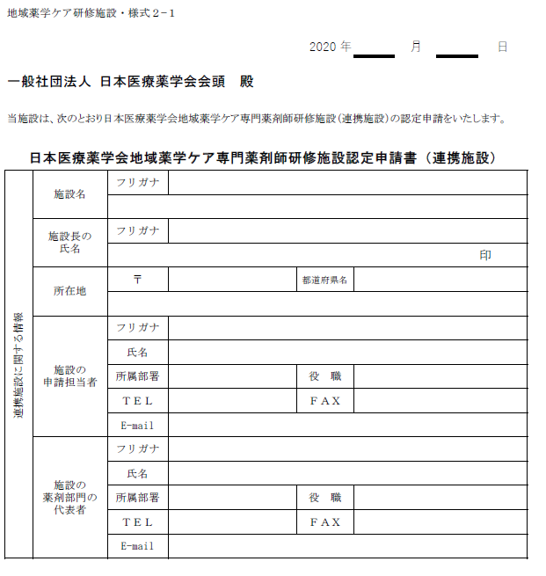
３．連携施設（薬局）の認定申請
① 連携施設認定申請書【地域薬学ケア研修施設・様式２-１】の作成
申込年月日を入力
勤務先薬局（連携施設）の情報を入力

Slide 23
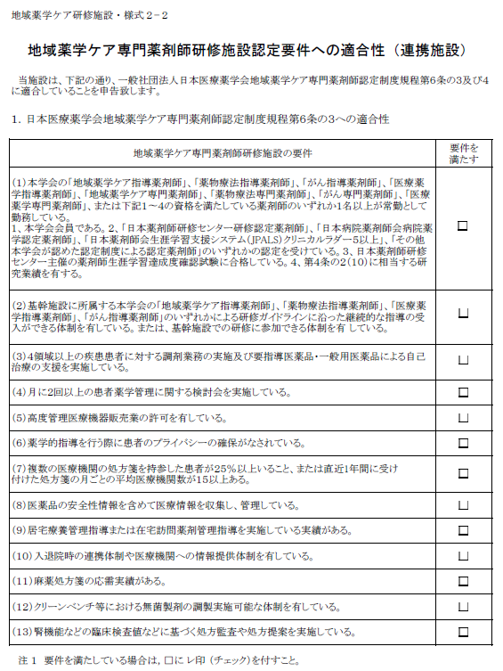
３．連携施設（薬局）の認定申請
② 連携施設認定要件への適合性の確認【地域薬学ケア研修施設・様式２-２】の作成
スライド８～９枚目に示した〔連携施設の要件〕を確認し、
勤務先の薬局として要件を満たしているものをチェック
「一般社団法人 日本医療薬学会
地域薬学ケア専門薬剤師養成研修ガイドライン」（日本医療薬学会HPに掲載）を確認し、
勤務先の薬局が設備と機能を有してれば
チェックして構わない。

Slide 24
３．連携施設（薬局）の認定申請
③ 連携施設に常勤する専門薬剤師等の確認【地域薬学ケア研修施設・様式２-３】の作成
常勤している専門薬剤師等の情報を入力
常勤している専門薬剤師等が取得している専門薬剤師制度の認定番号を入力。
（複数取得している場合は、すべて入力）
併せて、取得している各種専門薬剤師制度等の認定証をPDF化する。

Slide 25
３．連携施設（薬局）の認定申請
④ 各種申請様式・添付資料の提出
①～③で作成した以下のファイルを日本医療薬学会にメールで送付。
研修認定申請書（連携施設）【地域薬学ケア研修施設・様式２-１】
研修施設認定要件への適合性【地域薬学ケア研修施設・様式２-２】
連携施設に常勤する専門薬剤師等【地域薬学ケア研修施設・様式２-３】
各種専門薬剤師制度等の認定書の写し
Excel
ファイル
PDF
ファイル
日本医療薬学会提出先メールアドレス
pha@jsphcs.jp

Slide 26
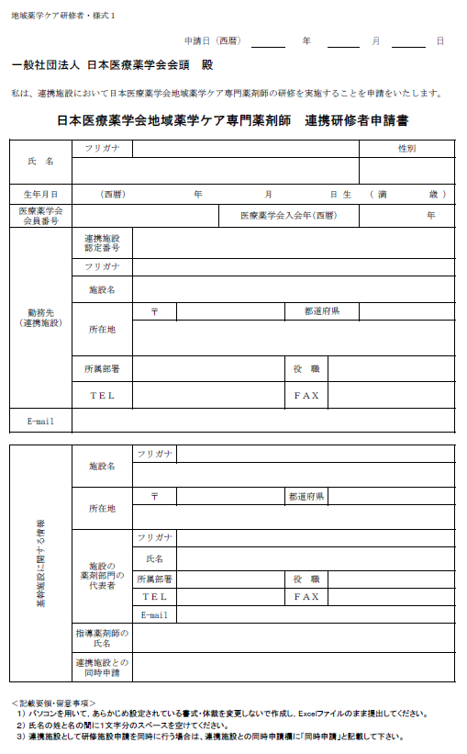
準備でき次第、随時申請
４．連携研修者の届出
① 連携研修者届出書の作成
研修先の基幹施設（病院）が決定し、暫定認定の決定通知を受け取った後、 連携研修者届出書【地域薬学ケア研修者・様式１】を作成します。
申込年月日を入力
申請者の情報を入力
勤務先（連携施設（薬局））の情報を入力
研修先病院（基幹施設）の情報を入力
（研修先の薬剤部門責任者に連絡の上、必要事項を確認）

Slide 27
準備でき次第、随時申請
４．連携研修者の届出
② 連携研修者届出書の提出
①で作成した以下のファイルを日本医療薬学会にメールで送付。
連携研修者届出書【地域薬学ケア研修者・様式１】
Excel
ファイル
日本医療薬学会提出先メールアドレス
pha@jsphcs.jp

Slide 28
５．連携研修料の支払い
日本医療薬学会の銀行口座に、［連携研修料 72,000円（税別）／年］を振込み。
振込先 ： みずほ銀行 渋谷中央支店 （店番号：１６２）
口座種別： 普通
口座番号： １５１３４３６
加入者名： 一般社団法人日本医療薬学会
シャ）ニホンイリョウヤクガクカイ
振込人の名義： 会員番号 申請者の氏名
（氏名の前に会員番号を付記してください）
4月より、基幹施設（病院）および連携施設（薬局）にて5年間の研修を開始。
また、研修1年ごとに研修実施報告書※を日本医療薬学会へ提出し、研修の状況について報告を行う。
※研修実施報告書の様式は今後示される見込み。
薬局

Slide 29
地域薬学ケア専門薬剤師制度 スケジュール予定 （2020年８月～2021年4月まで）
再掲
2020年スケジュール《予定》 | 申請者が行うこと
2020年8月17日～９月７日 研修申込料 ：9月17日締切 申請受付 ：9月23日締切 | 基幹施設（病院）の調整申請 ①研修申込料（3,300円税込）振込書（PDF） ②依頼書（Excel） 【①および②を添えて都道府県薬剤師会および日本医療薬学会へメール申請】
2020年9月下旬～10月上旬 | 調整結果受領
2020年10月1日～10月31日 | 暫定認定申請 ①認定審査料（11,000円税込）振込 ②認定申請書 【①および②を添えて日本医療薬学会へ申請 ※申請方法等は学会HPに掲載】
2020年10月頃～ | 連携施設認定申請 ※申請方法等は学会HPに掲載
2020年12月～2021年１月頃 | 暫定認定申請結果受領 「諾」の場合 ↓ ■認定料（22,000円税込）振込 ■連携研修料（79,200円税込）/年 振込 ※連携研修料は、連携研修開始までに振込み。詳細は学会HPに掲載
2021年1月～ 暫定認定を受け、研修先の施設が決定した後 | 連携研修者届出 ※申請方法等は学会HPに掲載
2021年1月～（5年間） | 暫定認定開始
2021年4月～ | 連携研修開始

